Slide 1
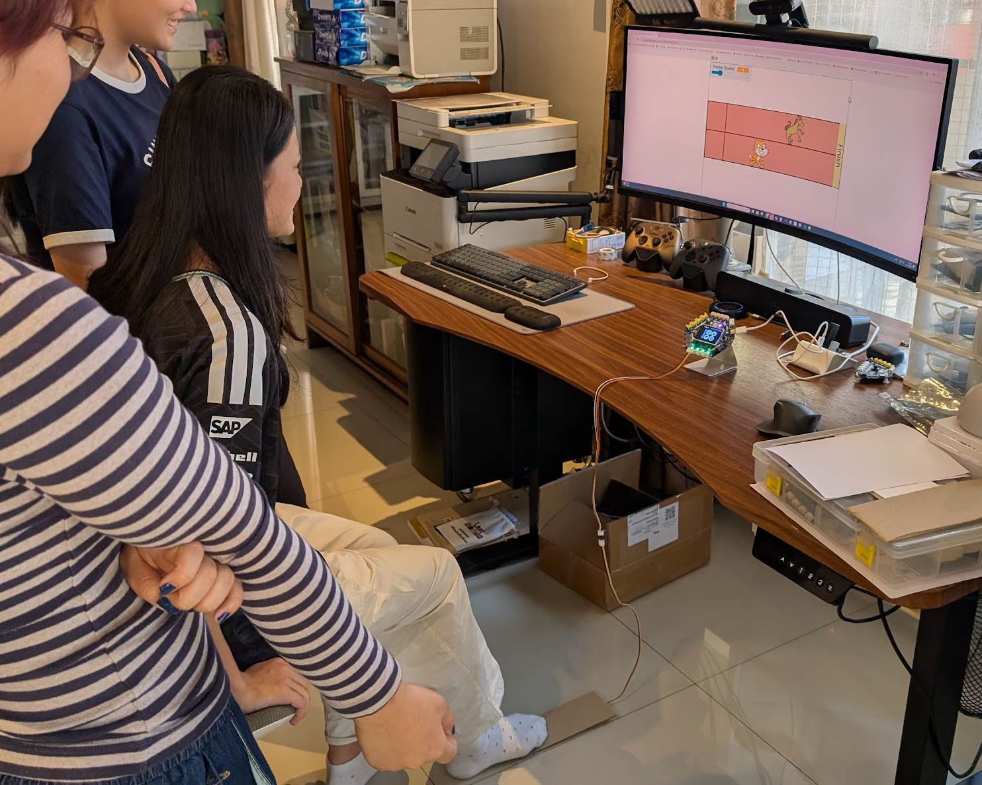
หัวข้อ 5: โชว์ผลงานเกม
วันโชว์ผลงาน
นำเสนอเกมของเรา แล้วเล่นเกมของทุกกลุ่ม
▸ จัดสถานีเกมของกลุ่มเรา
▸ เล่นเกมของกลุ่มอื่น 2-3 เกม พร้อมให้ข้อเสนอแนะ
▸ นำเสนอ 30 วินาที แล้วโหวต
กิจกรรม 3.5
เวลา: 45 นาที
อุปกรณ์: เกมที่ทำเสร็จ GoGo Board เซ็นเซอร์ คอมพิวเตอร์

Slide 2
เตรียมการ (5 นาที)
จัดสถานีเกมให้พร้อม
เชื่อมต่อ GoGo Board และต่อเซ็นเซอร์
1
เปิดเกม Scratch
2
ทดลองเล่น 1 รอบ ทุกอย่างทำงานดีหรือไม่
3
✎ สมุดกิจกรรม — เกมพร้อมเล่นแล้วหรือยัง บันทึกในกิจกรรม 3.5
กิจกรรม 3.5 — หัวข้อ 5: โชว์ผลงานเกม
2

Slide 3
ทดสอบเกม (20 นาที)
เยี่ยมชมสถานีเกมของกลุ่มอื่น 2-3 กลุ่ม
เล่นเกมของกลุ่มอื่น
1
กรอกแบบฟอร์ม: ใช้เซ็นเซอร์กี่ตัว ชอบส่วนไหนของเกม
2
เขียนข้อเสนอแนะ 1 ข้อ ที่เจาะจงและนำไปทำได้จริง
3
กิจกรรม 3.5 — หัวข้อ 5: โชว์ผลงานเกม
3
Notes:
สาธิตตัวอย่างข้อเสนอแนะที่ดีก่อน: "จังหวะกระโดดช้าไปตอนถังเร่งความเร็ว อาจลดเวลา wait" ดีกว่า "เกมดีแล้ว"

Slide 4
นำเสนอ 30 วินาที (10 นาที)
แต่ละกลุ่มนำเสนอหน้าห้อง
▸ ชื่อเกม
▸ การทำงานของเซ็นเซอร์ที่ใช้
▸ ส่วนไหนของเกมที่ทำยากที่สุด
▸ เกมที่ยังไม่เสร็จก็นำเสนอได้: วางแผนอะไรไว้ ส่วนไหนใช้งานได้แล้ว
กิจกรรม 3.5 — หัวข้อ 5: โชว์ผลงานเกม
4
Notes:
คุมเวลา 30 วินาทีอย่างเคร่งครัด ใช้นาฬิกาจับเวลาช่วย ทำให้กิจกรรมเดินเร็วและไม่กดดันกลุ่มที่ขี้อาย

Slide 5
โหวต (5 นาที)
สามหมวดหมู่
▸ ใช้เซ็นเซอร์ได้สร้างสรรค์ที่สุด
▸ สนุกที่สุด
▸ ออกแบบเกมได้ดีที่สุด
✎ สมุดกิจกรรม — บันทึกผลโหวตในกิจกรรม 3.5
กิจกรรม 3.5 — หัวข้อ 5: โชว์ผลงานเกม
5

Slide 6
ประเด็นสำคัญ
ทุกเกมในห้องนี้มีรูปแบบเดียวกัน
▸ เซ็นเซอร์ → ปุ่ม → เหตุการณ์ → การกระทำ
▸ สิ่งที่ต่างกันคือการต่อยอดความคิดสร้างสรรค์ของแต่ละคน
▸ การอธิบายเหตุผลในการตัดสินใจก็สำคัญ
กิจกรรม 3.5 — หัวข้อ 5: โชว์ผลงานเกม
6

Slide 7
มาสะท้อนคิดกัน
✎ สมุดกิจกรรม — ตอบคำถามสะท้อนคิด 2 ข้อในกิจกรรม 3.5
1. เราได้เรียนรู้อะไรจากการเล่นเกมของกลุ่มอื่น
2. รูปแบบการเขียนโปรแกรมคู่ขนานสองระบบที่เราใช้ตลอดบทนี้คืออะไร
กิจกรรม 3.5 — หัวข้อ 5: โชว์ผลงานเกม
7

